Slide 1

APLIKASI SISTEM INFORMASI KEUANGAN BERBASIS WEB MENGGUNAKAN KONSEP MVC (MODEL, VIEW, CONTROL) DENGAN FRAMEWORK LARAVEL UNTUK MENGELOLA KEUANGAN DI KELOMPOK PETANI SAYUR HIDROPONIK DI RW 12 KAUMAN YOGYAKARTA.
SAFRI ADAM 12018175

Slide 2
Produk : Aplikasi Sistem Informasi Keuangan Berbasis Web
Teori : Menggunakan Konsep Mvc (Model, View, Control) Dengan Framework Laravel
Tujuan : Untuk Mengelola Keuangan
Objek : Di Kelompok Petani Sayur Hidroponik Di Rw 12 Kauman Yogyakarta

Slide 3
Masalah
masalah | akibat | solusi
Kelompok petani hidroponik tidak memiliki sistem manajemen keuangan | tidak dapat memantau keadaan keuangan kelompok. | Kelompok petani hidroponik RW 12 Kauman memerlukan sebuah sistem informasi keuangan berbasis web yang dapat mendukung manajemen keuangan dengan baik.
Tidak memiliki catatan pembukuan keuangan | petani kesulitan menentukan harga jual sayuran hidroponik sehingga selalu menyebabkan kerugian.

Slide 4
Tujuan penelitian
Tujuan penelitian ini yaitu mempermudah kelompok petani hidroponik RW 12 Kauman dalam memanajemen keuangan dengan merancang dan membangun sebuah sistem informasi keuangan berbasis web.

Slide 5
Penelitian Terdahulu
Bedasarkan penelitian dari Satya (2015) tentang pembangunan sistem informasi keuangan ,mengatakan bahwa organisasi yang besar pasti membutuhkan sistem keuangan yang besar pula. Hal ini disebabkan karena proses transaksi yang terjadi sangat sering dan melibatkan nominal yang besar. Sistem yang besar mempunyai prosedur dan proses bisnis yang banyak dan rumit. Oleh karena itu, dibutuhkan suatu sistem untuk membantu kinerja keuangan menjadi lebih baik dan dapat terorganisir dengan rapi. Model tersebut dapat disebut dengan sistem informasi keuangan. (Satya, 2015)

Slide 6
Metodologi Penelitian
Subyek penelitian
Kelompok Petani hidroponik di RW 12 Kauman , Yogyakarta. Bendahara kelompok petani di Kelompok ini adalah pengguna utama dari aplikasi sistem informasi keuangan

Slide 7
Metode pengumpulan data
Wawancara
Survey lokasi

Slide 8
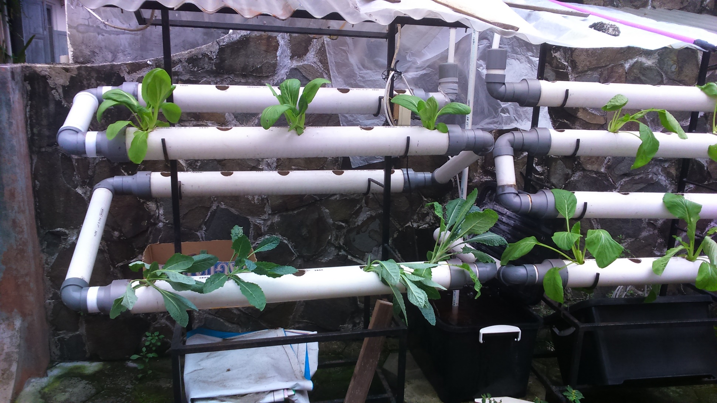
Survey Lokasi

Slide 9
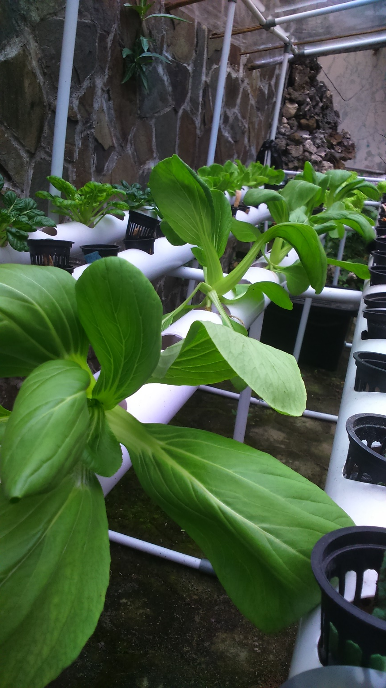
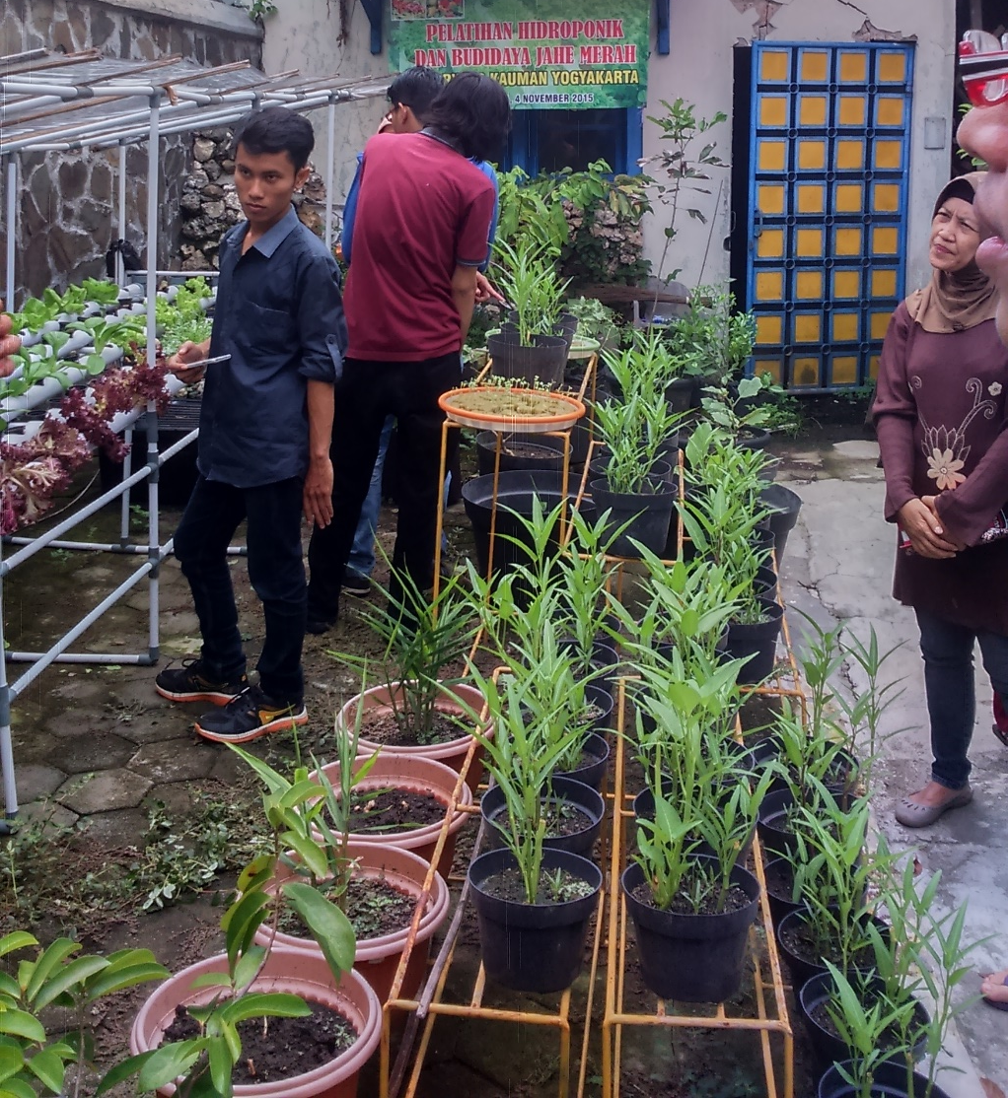
Survey Lokasi

Slide 10
Alat dan Bahan
Perangkat keras (Hardware)
Laptop dengan spesifikasi :
Intel® Core i5-450M Processor 2.4GHz, 3MB L3 Cache
RAM 4Gb DDR3
500Gb SATA HDD
Intel® HD Graphics
14” HD LED LCD
Perangkat Lunak (Software)
Sistem Operasi : Windows 10
Bahasa pemograman : PHP v5.6.15, HTML 5.
Case Tools : Sublime text 3, Framework LARAVEL 5, MySQL 4.5.1.

Slide 11
Analisis Kebutuhan Sistem
Analisis kebutuhan sistem ini merupakan tahapan untuk menentukan spesifikasi kebutuhan sistem (system requirement spesification). Pada tahap ini didefinisikan kebutuhan yang harus dipenuhi oleh program yang akan dibangun.

Slide 12
Desain Sistem (Pemodelan)
Desain aktifitas (Activity Diagram)
Desain data (ERD)
Desain Antar Muka (UI)
Arsitektur Sistem

Slide 13
Implementasi
Coding !!!

Slide 14
Pengujian Sistem
Pengujian Black Box Test
T- Test

Slide 15
Sekian

